Slide 1
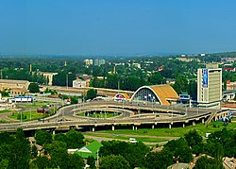
Пригадую службові слова
Українська мова
3 клас. Розділ 7.
Частини мови
Урок 91

Slide 2




Налаштування на урок
Розгляньте пропозиції веселих олівців. Які ваші очікування від уроку?
Почуття успіху
Задоволення від роботи
Нові знання
Цікаве спілкування

Slide 3
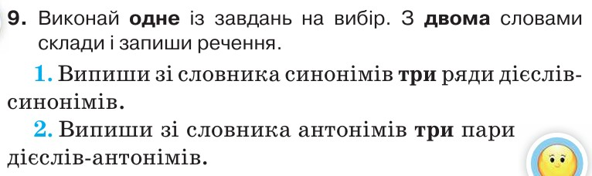

Перевірка домашнього завдання
Підручник.
Сторінка
120

Slide 4

Вправа «Коректор»
Редакція журналу оголосила конкурс на кращий відгук про прочитане оповідання. Завданням було прочитати твір і записати відгук. Іванкові дуже сподобалось оповідання Василя Сухомлинського «Камінь». Він написав відгук і надіслав до редакції. Уявіть, що ви працюєте в редакції коректором, маєте прочитати текст та виправити наявні помилки.

Slide 5
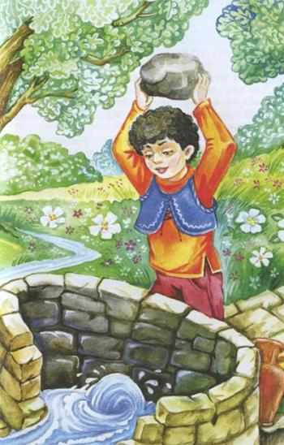
Що не так у тексті Іванка?
У лузі, під гіллястим дубом, багато років була криниця. Вона давала людям воду. Під дубом біля криниці відпочивали подорожні. Якось прийшов туди хлопчик. Він любив пустувати. Йому спало на думку: «А що буде, як я візьму цей камінь і кину його в криницю? Ото, мабуть, булькне». Підняв камінь, кинув його в криницю.
Лузі, гіллястим дубом, багато років була криниця. Вона давала людям воду. Дубом криниці відпочивали подорожні. Якось прийшов туди хлопчик. Він любив пустувати. Йому спало думку: «А буде, я візьму цей камінь кину його криницю? Ото, мабуть, булькне». Підняв камінь, кинув його криницю.
Висновок. Зникли маленькі, але дуже важливі слова.
У, під, під, біля, на, що, як, і, в.
Яку пораду дасте Іванкові?
Ви погоджуєтесь, що дуже важливі? Що ви про них знаєте? Спробуймо прочитати текст, використавши службові слова.

Slide 6

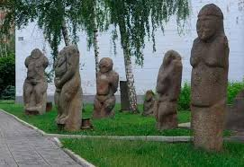
Повідомлення теми уроку
Сьогодні на уроці ми будемо вчитися розпізнавати службові слова.
Познайомимося з парком кам'яних скульптур у місті Луганську.

Slide 7
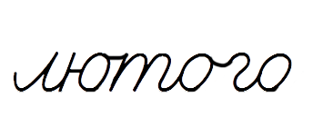







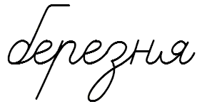

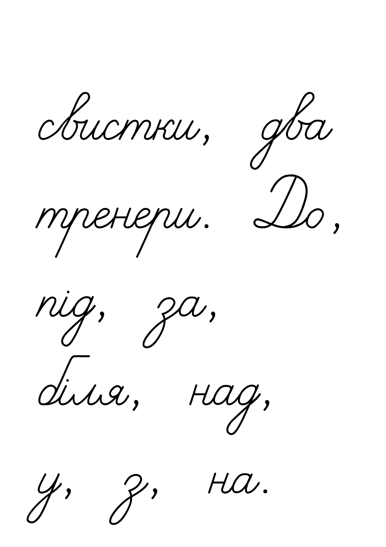
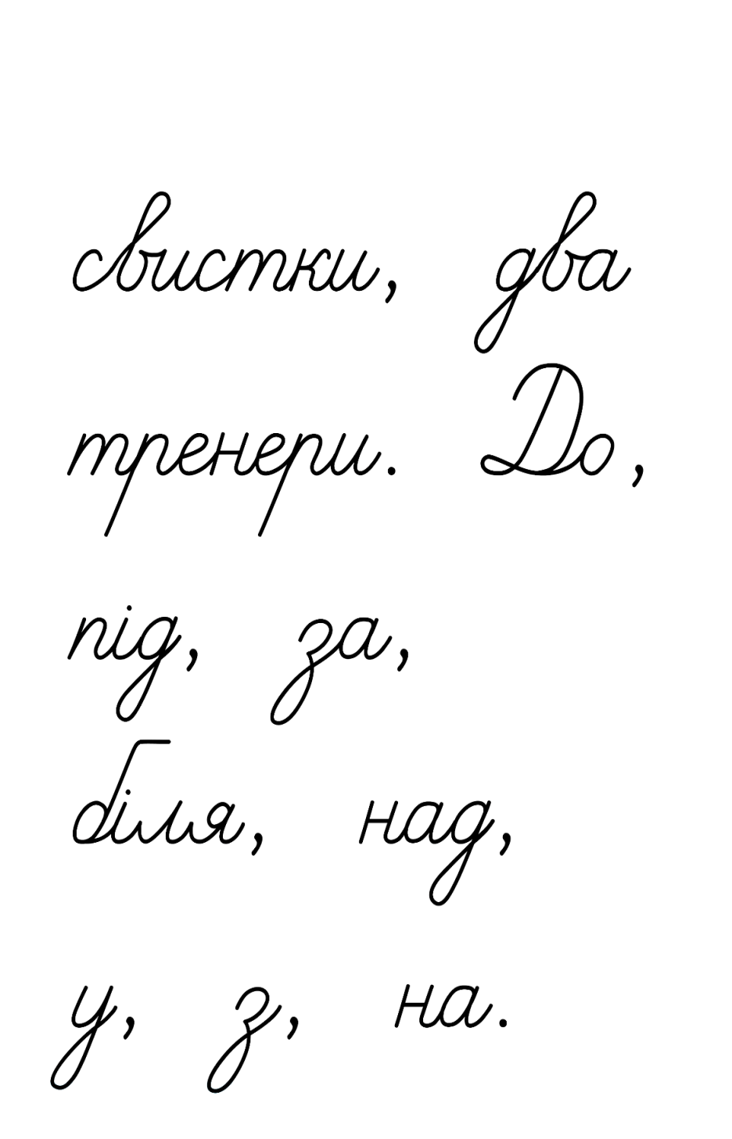

Хвилинка каліграфії
Запишіть службові слова. Що ви можете про них сказати?

Slide 8
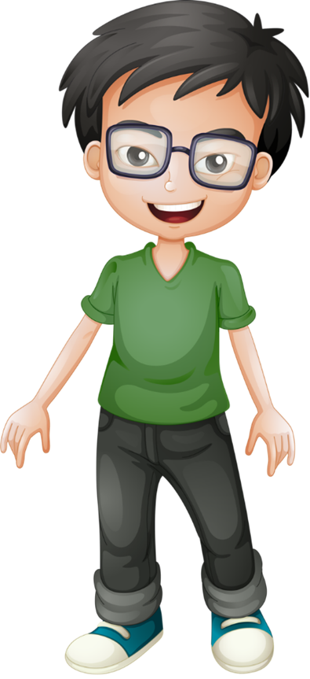
Прочитайте групи слів
У якій колонці слова не зв’язані між собою? Яка група слів є віршем? Визначте службові слова.
Розлогим дубом
нам втіху
заховавсь сонця клаптик снігу.
Під розлогим дубом
нам на втіху
заховавсь від сонця
клаптик снігу.
Проведіть дослідження!
Спробуйте поставити питання до виділених слів.
Поясніть, для чого служать ці слова. Перевірте себе за правилом.
Службові слова служать для зв’язку слів у реченні. Вони не відповідають на питання. Наприклад:
У саду на калині заспівав соловейко.
Підручник.
Сторінка
121

Slide 9
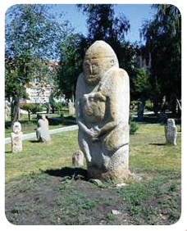
Прочитайте повідомлення. Виберіть з дужок потрібні службові слова
Спишіть перші два речення.
Як пишемо службові слова з іншими словами?
(На, У, До) Луганську є парк кам’яних скульптур. Він один (над, біля, з) найбільших у світі. Ці скульптури були розкидані (по, у, за) всій території Лу-ганської області. А тепер зібрані (біля, під, в) одному місці.
Підручник.
Сторінка
121

Slide 10
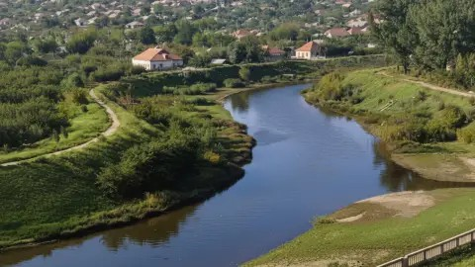
Утворіть речення з поданих слів, додавши службові слова
Запишіть їх. Підкресліть службові слова.
Луганськ стоїть на березі річки Лугàнь.
Луганськ, стояти, берег, річка, Лугàнь.
2. Назва міста походить від назви річки.
2. Назва, місто, походити, назва, річка.
3. Луганськ, багато, заводи.
3. В Луганську багато заводів.
Підручник.
Сторінка
122

Slide 11
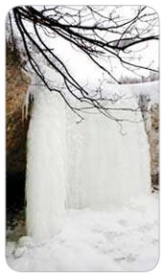
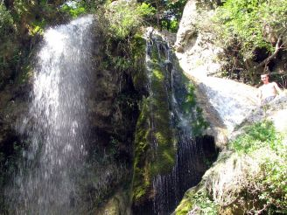
Прочитайте повідомлення
Спишіть його, вставивши пропущені службові слова.
від
Неподалік … Луганська є водоспади. Один … них … спекотні літні місяці пересихає. А … зимову пору року замерзає і вражає своєю красою. … це його називають льодоспадом.
з
у
в
Через
Довідка: з, в, у, через, від.
Підручник.
Сторінка
122

Slide 12
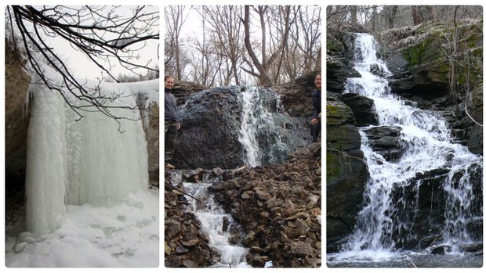
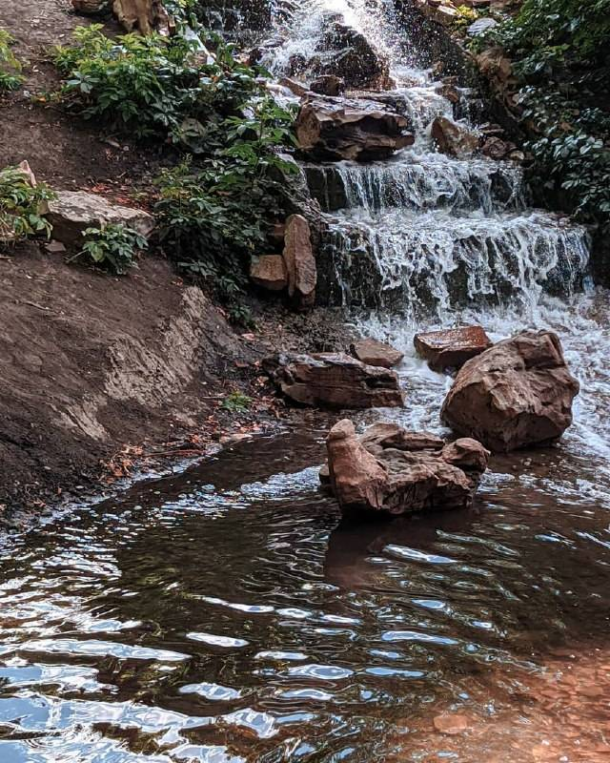
Розгляньте світлину водоспаду
Пофантазуйте, яким він буває навесні, влітку, восени та взимку. Складіть про це текст (3–4 речення).
Підручник.
Сторінка
122

Slide 13
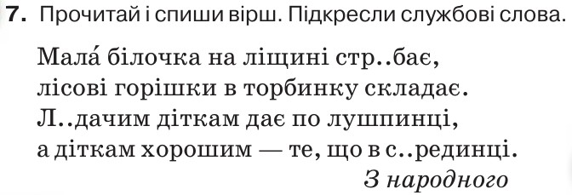
Пояснення домашнього завдання
Підручник.
Сторінка
122

Slide 14

Підсумок уроку. Рефлексія
Чи справдилися ваші очікування від уроку?
З якими словами працювали на уроці?
На яке питання вони відповідають?
Для чого служать?
Назвіть службові слова, які запам'ятали
Цікаві знання!
Позитивні емоції!
Почуття успіху
Мені все під силу!

